Slide 1


عنوان المحاضرة
1- أنواع اللحام المستخدم – المواد المساعدة للحيم – لحام بعض الأسلاك مع بعضها و مع بعض المكونات .
2- كيفية استخدام الكاويات – أنواع الكاويات المستخدمة في الورشة – التدريب على اللحام بالكاوية .
هندسة تقنيات الاجهزة الطبية
المرحلة الاولى
الورشة الالكترونية, المحاضرة 3
بواسطة : مياسة رزاق &علياء محمد

Slide 2
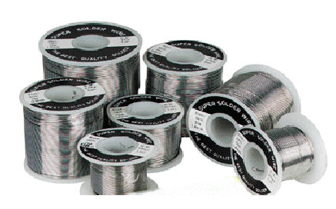
اللحام
اللحام: هو عبارة عن وصل القطع المعدنية مع بعضها البعض بواسطة مادة اللحام, كاوي اللحام, مساعد اللحام حيث يتم تسخين منطقة اللحام بواسطة كاوي اللحام ثم وضع مادة اللحام على راس كاوية اللحام لإذابتها حتى تنساب بين القطع المراد لحامها ثم ترك منطقة اللحام تبرد.

Slide 3
انواع اللحام
هناك طرق مختلفة لتصنيف أنواع اللحام، ولكن أكثرها شيوعا تصنف حسب:
أ- نوع الطاقة المستخدمة في اللحام
1. طرائق اللحام المیكانیكیة.
2. طرائق اللحام الكیمیائیة.
3. طرائق اللحام الكهربائية.
4. طرائق اللحام الكھرمیكانیكیة.
ب- حالة المعدن في منطقتھ في اثناء اجراء العمل
تصنیف اللحام وفقاً لحالة المعدن في منطقة اللحام في أثناء عملیة اللحام
طرائق اللحام بالضغط (اللحام الاحتكاكي, اللحام على البارد, اللحام بالغاز والكبس, اللحام الكھربائي بالتماس, اللحام بالانتشار, اللحام بالانفجار, اللحام بالأمواج فوق الصوتیة, اللحام بالتطریق).
طرائق اللحام بالصھر (لحام الثرمیت, لحام الصھر بالغاز, اللحام بالقوس الكھربائیة, اللحام الكھربائي الخبثي, .اللحام في وسط من الغازات الواقیة, لحام البلازما, اللحام بالأشعة الإلكترونیة, اللحام بأشعة اللیزر, اللحام بالھدروجین الذري , .اللحام تحت الماء).

Slide 4
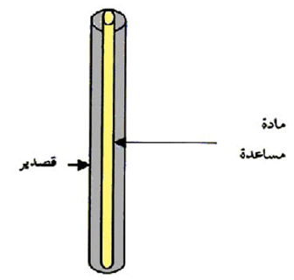
مادة اللحام والمادة المساعدة
يتكون سلك اللحام من القصدير والرصاص ويبدا اللحام بالذوبان عند درجة حرارة بين 183 و 190 درجة مئوية ويفضل ان يكون من النوع الذي يحتوي مادة مساعدة للحام بداخله وهي تكون ذات درجة انصهار صغيرة جدا وتكون هذه المادة على شكل مادة شحمية مصنعة من كلوريد الزنك.

Slide 5
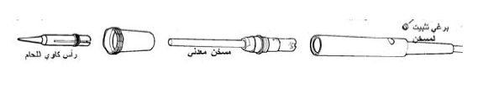
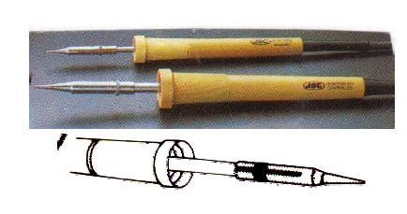
كاويات اللحام
مكونات كاوية اللحام:
1- راس كاوي اللحام
2- غطاء بلاستيكي
3- مسخن داخلي او خارجي
انواع كاويات اللحام:
كاويات اللحام ذات المسخن الداخلي
وهي منخفضة الاستطاعة 5-20 واط وتكون المفقودات في الاستطاعة صغير نسبيا بسبب صغر المسخن الخارجي.

Slide 6
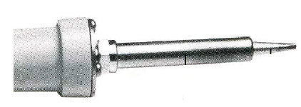
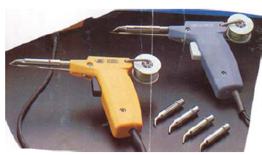
استمر
كاويات اللحام ذات المسخن الخارجي
وهي ذات استطاعة متوسطة 25-60واط وتستخدم بكثرة لانها تناسب معظم القطع الالكترونية وتكون المفقودات في الاستطاعة كبير الى حد ما بسبب كبر سطح المسخن الخارجي.
كاويات اللحام ذات الملف التحريضي
هذه الكاويات ذات استطاعة عالية 100-500 واط

Slide 7
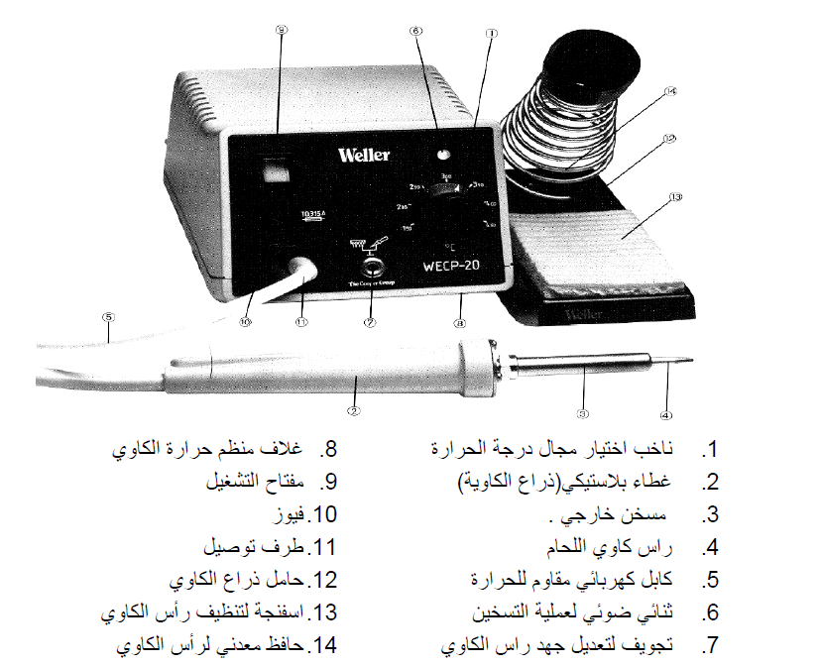
استمر
كاويات اللحام ذات درجات الحرارة المختلفة:
يتم معايرة الكاوي حسب الحرارة المرغوبة ونوع عملية اللحام.

Slide 8
مجال استخدام كاويات اللحام
1- استطاعة المسخن 5 واط يستعمل في الدارات الدقيقة جدا والتي يتم لحامها بواسطة العدسة المكبرة
2- استطاعة المسخن 30 واط يستعمل في الدارات المطبوعة والدارات الالكترونية العادية ولحام الماخذ والموزعات.
3- استطاعة المسخن 50-100 واط يستعمل في لحام الاسلاك حتى مقطع 15 مما مربع و5 مم في لحام الصفائح.

Slide 9
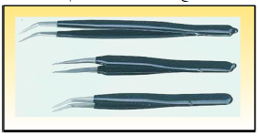
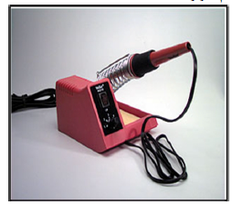
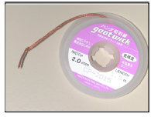
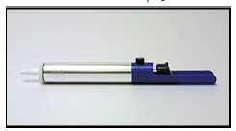
العدد والادوات المساعدة عند اجراء عملية اللحام
1- حامل كاوية اللحام 2- الملاقط
3- ساحب اللحام 4- شريط ازالة اللحام

Slide 10
قواعد وشروط تنفيذ اللحام
1- يمنع منعا باتا استخدام المبرد او ادوات القشط المعدنية لازالة طبقة الاوكسيد.
2- منطقة اللحام والقطع الالكترونية يجب ان تكون خالية من الاكاسيد والترسبات الفحمية.
3- تنظيف راس الكاوي من الاكاسيد.
4- يجب عدم وضع كاوي اللحام على العنصر المراد تلحيمه فترة طويلة حتى لا يتلف.
5- يجب ان لا يبعد سلك اللحام عن راس الكاوي اثناء اللحام.

Slide 11
التدريب على اللحام بالكاوية
https://www.youtube.com/watch?v=26vpLyDd3yk

Slide 12
شكرا لكم

